Slide 1

BRIEFING REGIONAL DIÁRIO
Confeccionado em: 01/10/2026
Confeccionado por: 1S CINTRA
Previsor: CAP ROSETTE

Slide 2
PREVISÃO PARA AS REGIÕES
REGIÃO SUL: Áreas de instabilidade associadas passagem de sistema frontal provocam chuva e trovoadas em SC e PR durante o dia 01, com possibilidade de chuva e restrições de teto principalmente no norte e leste desses estados. Massa de ar mais fria e estável sobre o RS. Na manhã do dia 02, predomínio de tempo estável, com temperaturas baixas e possibilidade de nevoeiro em áreas isoladas.
REGIÃO SUDESTE: Frente fria avança sobre a região a partir da tarde do dia 01, provocando chuva e trovoadas no sul e leste de SP, sul de MG e RJ, com possibilidade de chuva, trovoadas e rajadas de vento. A instabilidade se intensifica ao longo do dia, especialmente sobre a Serra do Mar. Na manhã do dia 02, persistem áreas de chuva e trovoadas no RJ e leste de SP, com melhora gradual nas demais áreas.
REGIÃO CENTRO-OESTE: Trovoadas isoladas à tarde em MS, GO e sul de MT. Frente fria atinge o sul/leste de MS no dia 01, com chuva, trovoadas e queda de temperatura. Calor intenso em GO, DF e norte de MT, com máximas de 36-38°C e UR de 20-30%. Na manhã do dia 02, instabilidade em MS e tempo quente e seco nas demais áreas.
REGIÃO NORDESTE: Predomínio de tempo quente e seco no interior, com possibilidade de pancadas isoladas no sul do MA e PI. No litoral leste, chuva fraca e isolada. Na manhã do dia 02, manutenção do tempo quente e seco no interior.
REGIÃO NORTE: Instabilidade concentrada no oeste da região, com pancadas de chuva e trovoadas, principalmente no AM, AC e RO. No PA, predomínio de tempo quente, com pancadas isoladas. Na manhã do dia 02, manutenção da instabilidade no oeste.

Slide 3
BRIEFING REGIONAL DIÁRIO
SIGMET em vigor
Localidades com evento severo
Vento forte (≥ 21 KT / rajada)
SBAO: 8, 9, 10, 12, 14
SBAZ: 39, 40
SBBS: 9
SBCW: 38, 40, 41, 45, 47
SBEG SBMN SBBV SBPV SBRB SBCY SBBE SBCZ SBUA SBCC SBTT SBRD SBBW SBBP SBGP SBJD SBKP SBSJ SDAM SBJA SBCH SBFL SBNF SBJV SBCT SBBI SBFI SBPG SSGG SBPO SBCA SBTD SBPP SBDB SBDO SBCG SBCR SBMG SBLO SBDN SBSP SBMT SBGR SBTA SBGW SBJR SBRJ SBGL SBES SBCP
SUMU SBPP SBJR SBRJ SBGL SBPA SBCO SBPK SBBG SBSM SBFZ SBNT SBSG
Atualizações consulte: https://redemet.decea.mil.br/

Slide 4

BRIEFING REGIONAL DIÁRIO
RESTRIÇÕES · METAR 01/10 12:44 UTC
1 - Restrições de teto: SBCG, SBFI, SBJV, SBPF
2 - Restrições de visibilidade: Não houve.
3 - Restrições de teto/visibilidade: SBCT
 | VFR | Vis ≥ 5.000 m e Teto ≥ 1.500 ft
 | IFR | Vis 1.500–5.000 m ou Teto 600–1.500 ft
 | ABX MIN | Vis < 1.500 m ou Teto < 600 ft
Atualizações consulte: https://redemet.decea.mil.br/

Slide 5
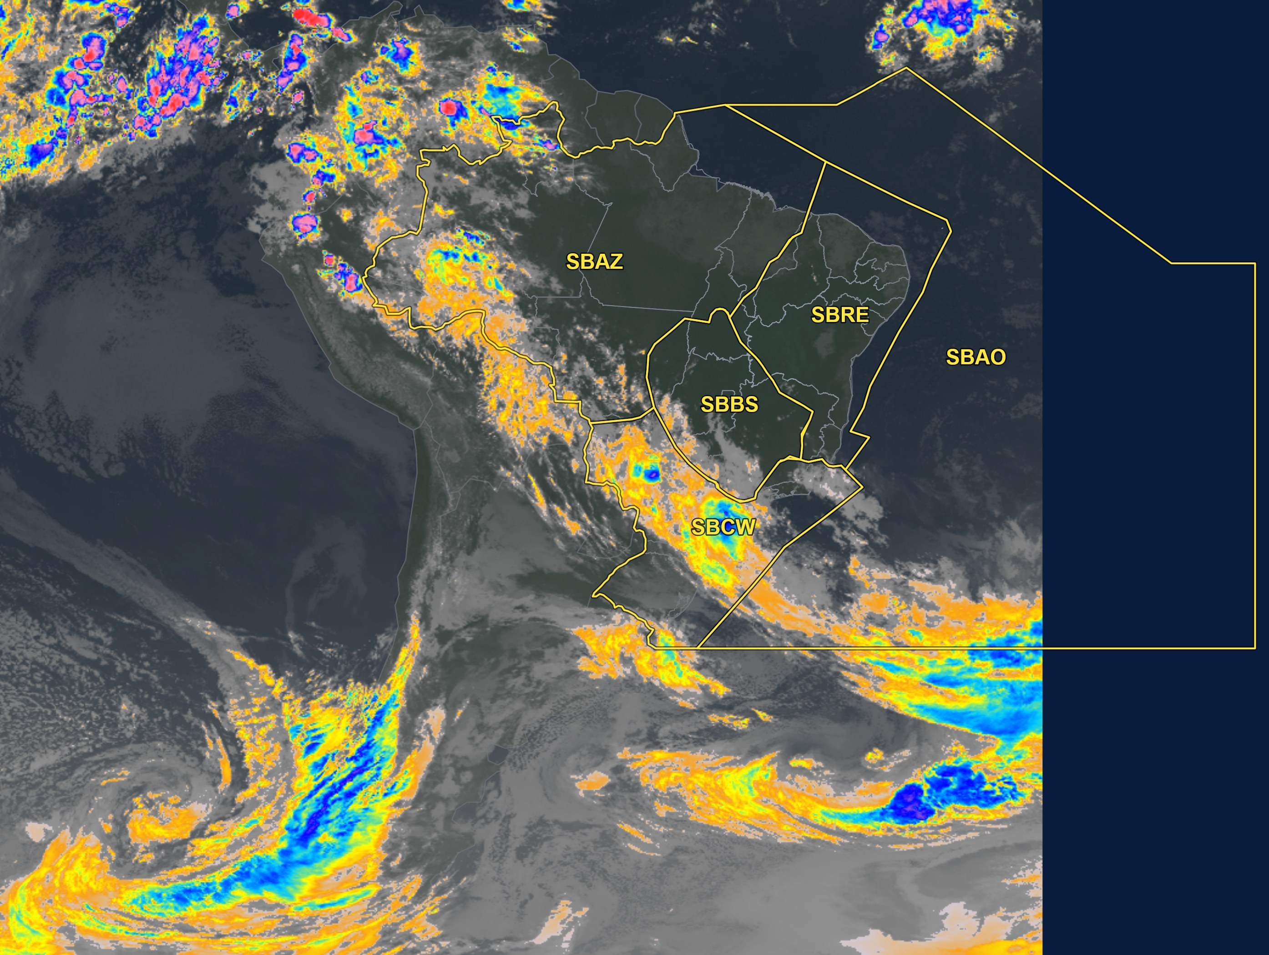
Satélite — América do Sul
Realçada · REDEMET
Imagem realçada REDEMET — cores vivas = topos mais frios/convecção intensa
Atualizações consulte: https://redemet.decea.mil.br/

Slide 6
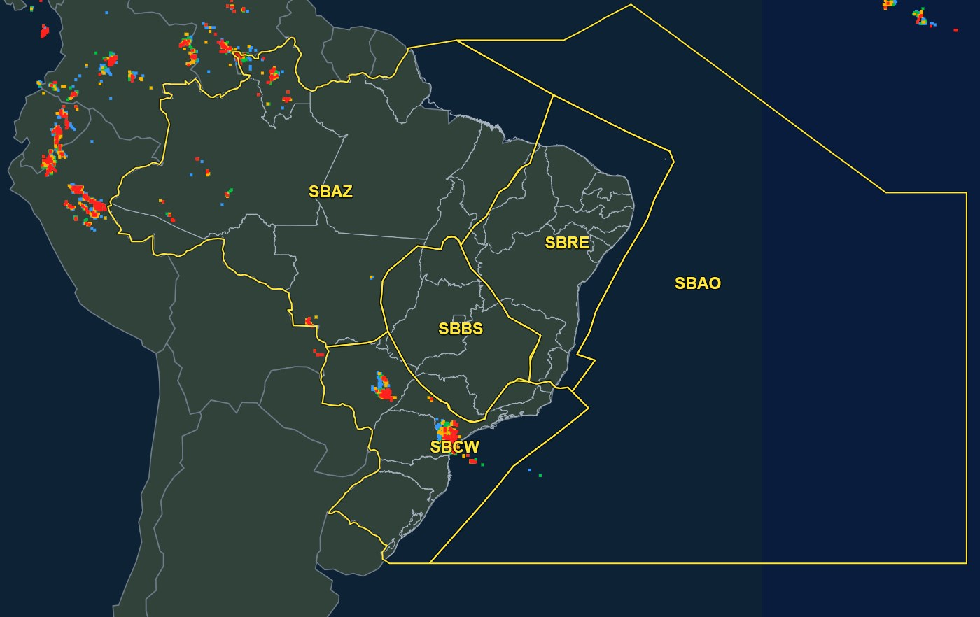
DEA - 12:44 UTC
0–15 min
15–30 min
30–45 min
45–60 min
Atualizações consulte: https://redemet.decea.mil.br/

Slide 7
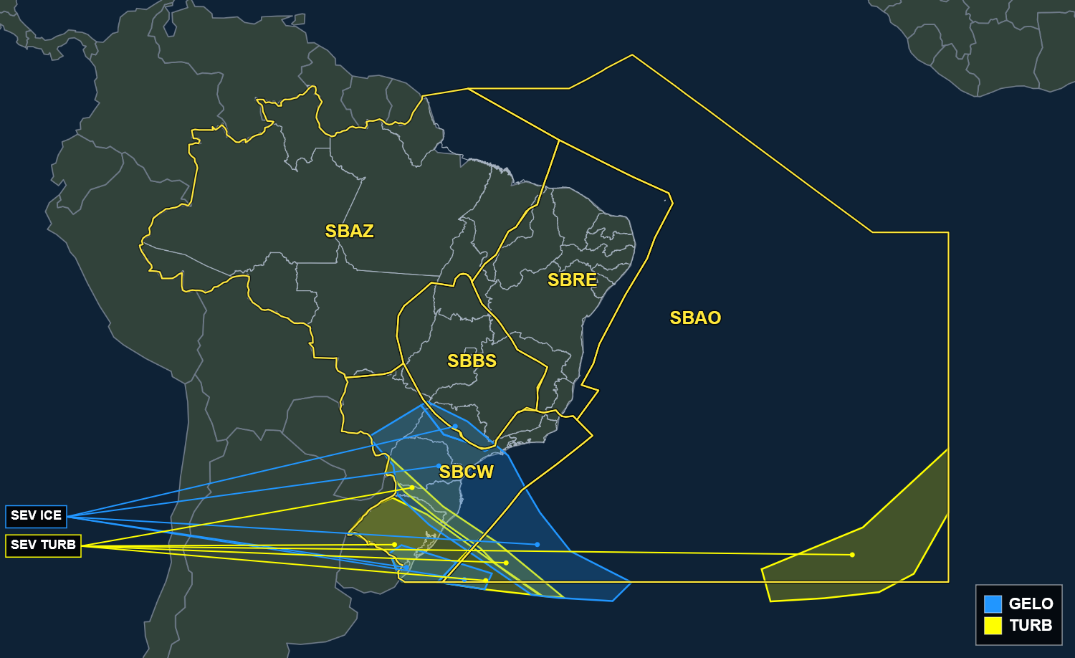
SIGMET em vigor · consulta 01/10 12:44 UTC
Atualizações consulte: https://redemet.decea.mil.br/

Slide 8
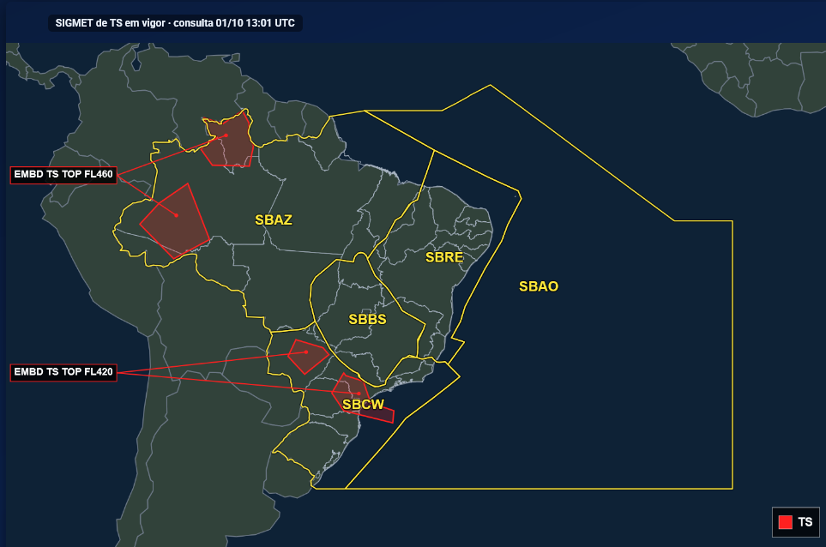
SIGMET de TS em vigor · consulta 01/10 12:44 UTC
Atualizações consulte: https://redemet.decea.mil.br/

Slide 9
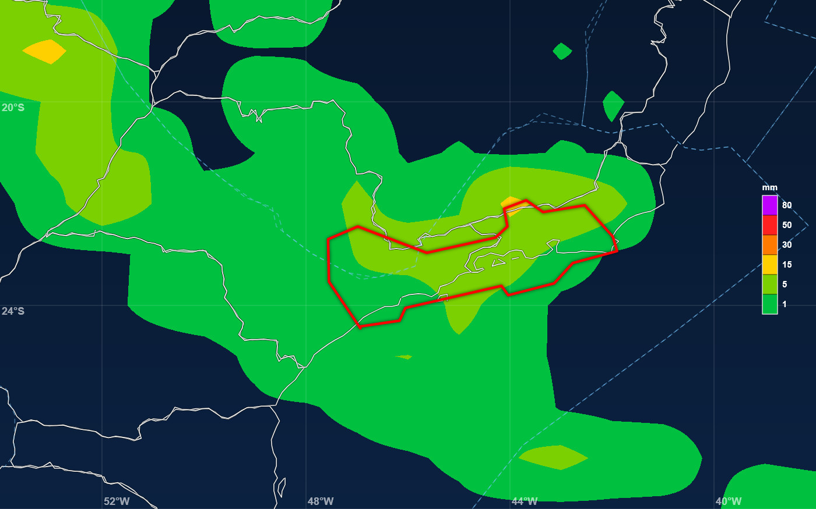
Modelagem ECMWF — precipitação prevista (pico) · 2000 UTC 01/10 (rodada 01/10 00Z)

Slide 10
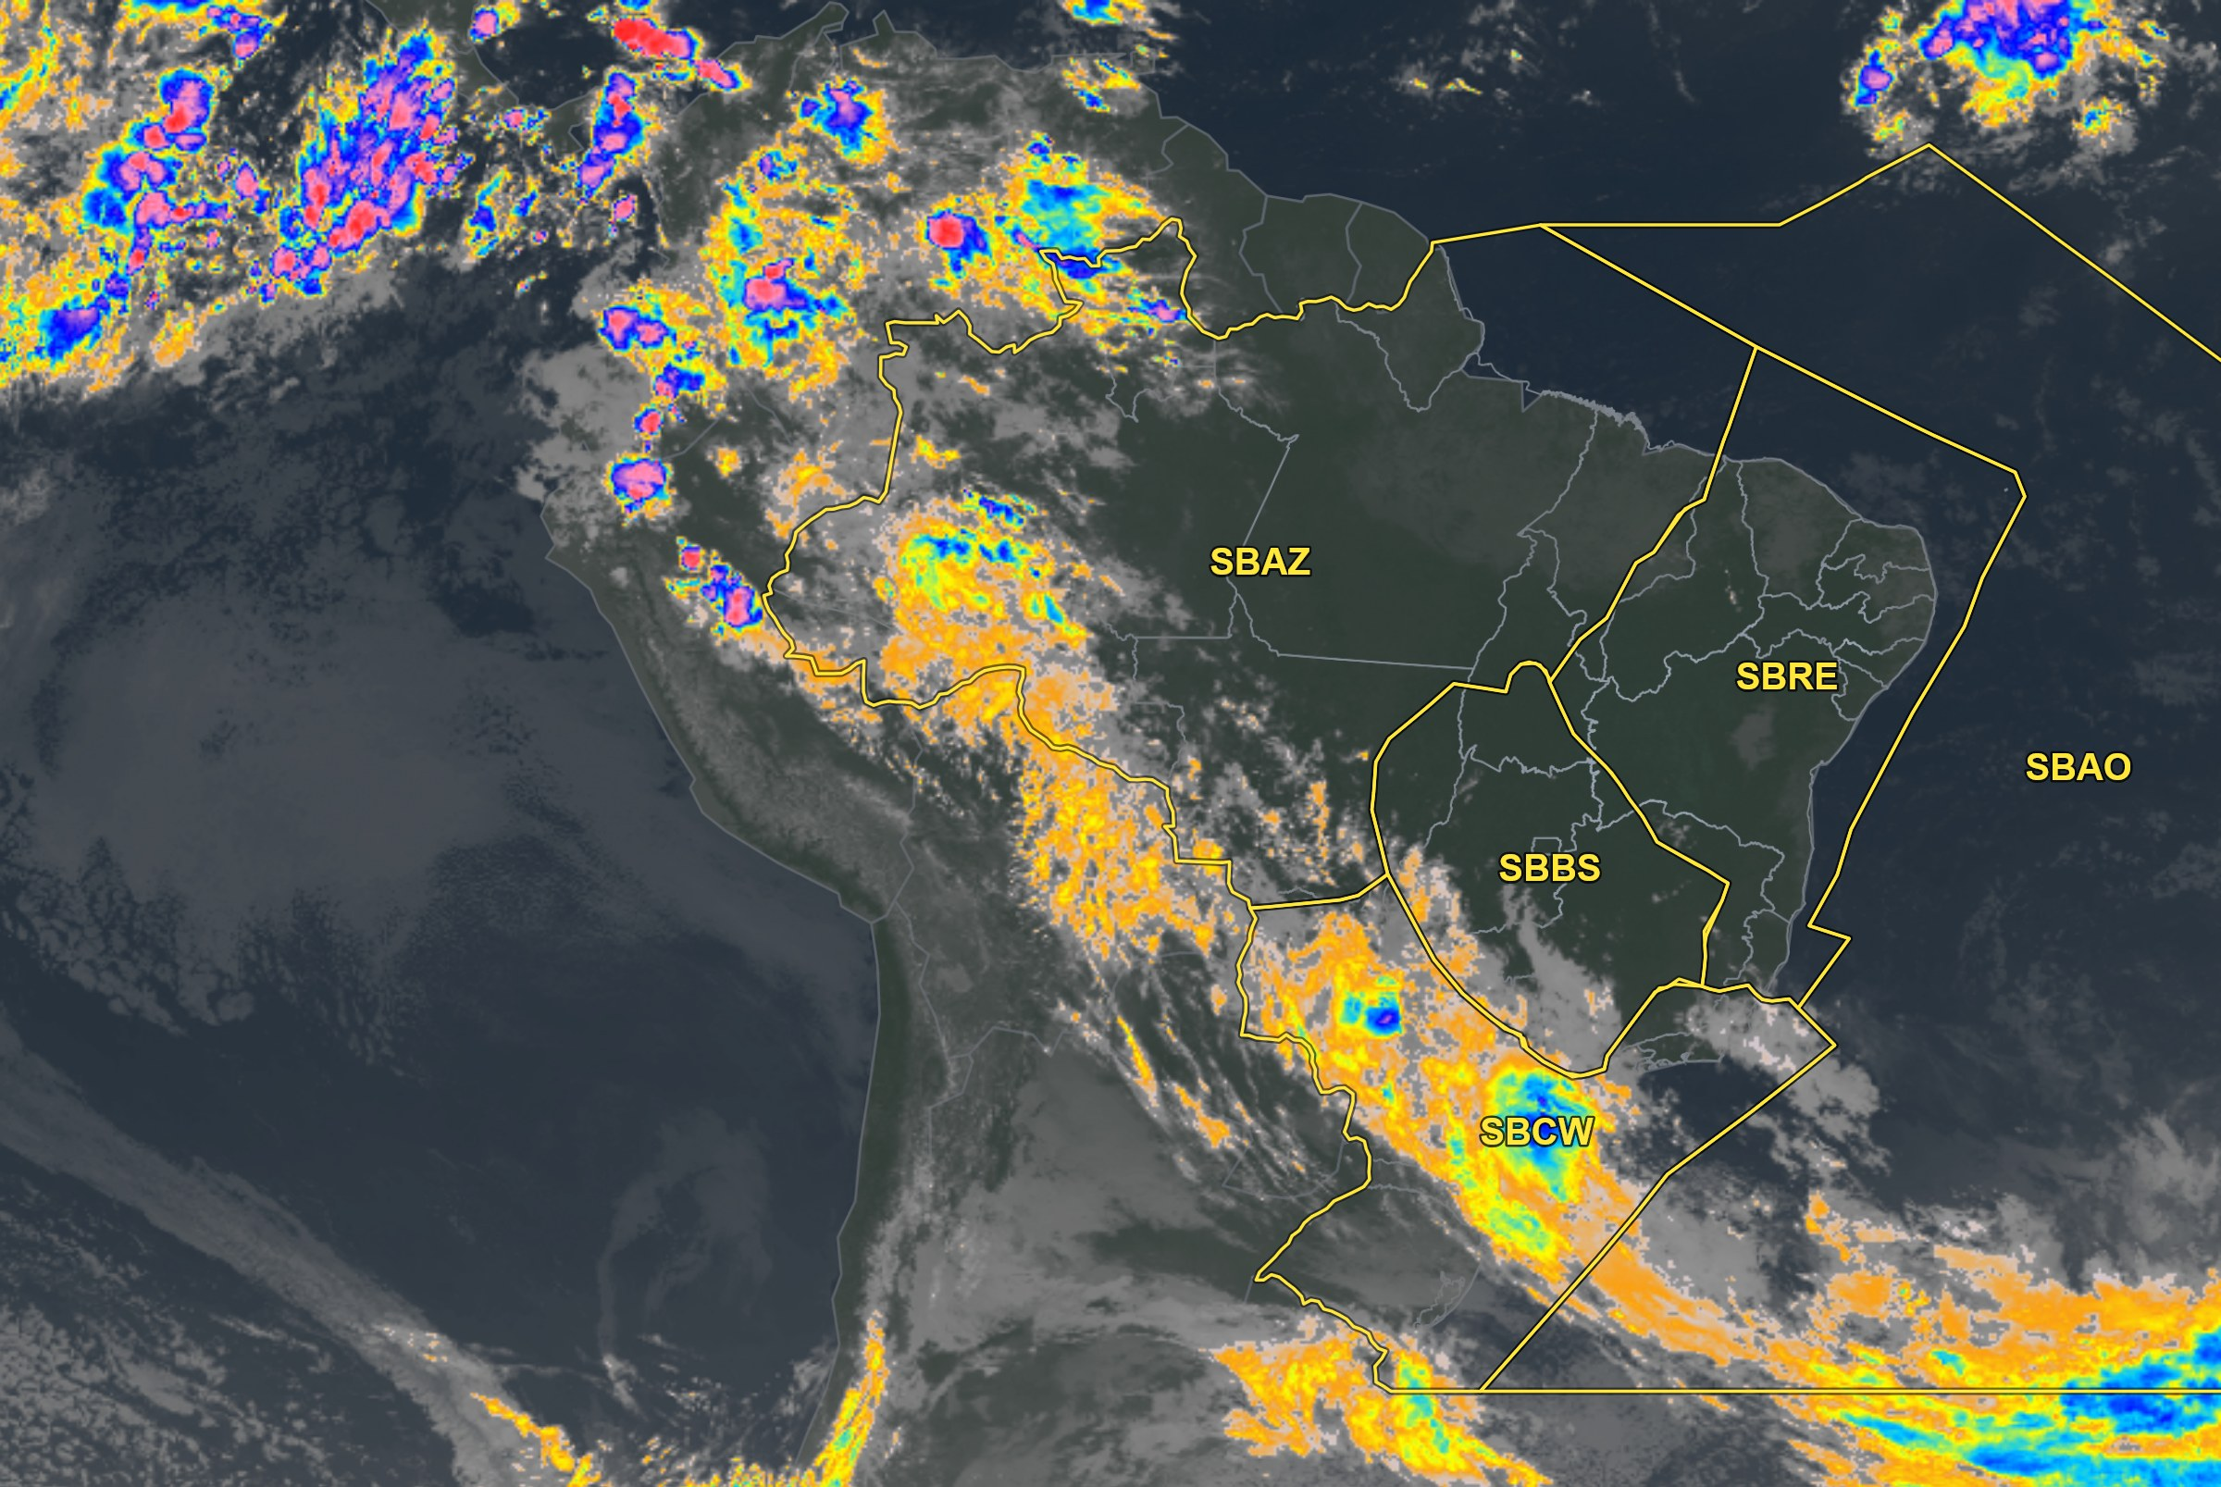
Satélite realçada
Realçada · REDEMET
Imagem realçada REDEMET — cores vivas = topos mais frios/convecção intensa
FIR-AZ | EG | BE | BV | MQ | SL | SN | PV | RB | CY
MANHÃ |  |  |  | -RA
TARDE | TS | TS | TS |  | -RA |  | VCTS |  | TS
NOITE |  |  |  |  |  |  |  |  | TS
MANHÃ | TSRA |  |  |  |  |  |  | T/V | -RA

Slide 11
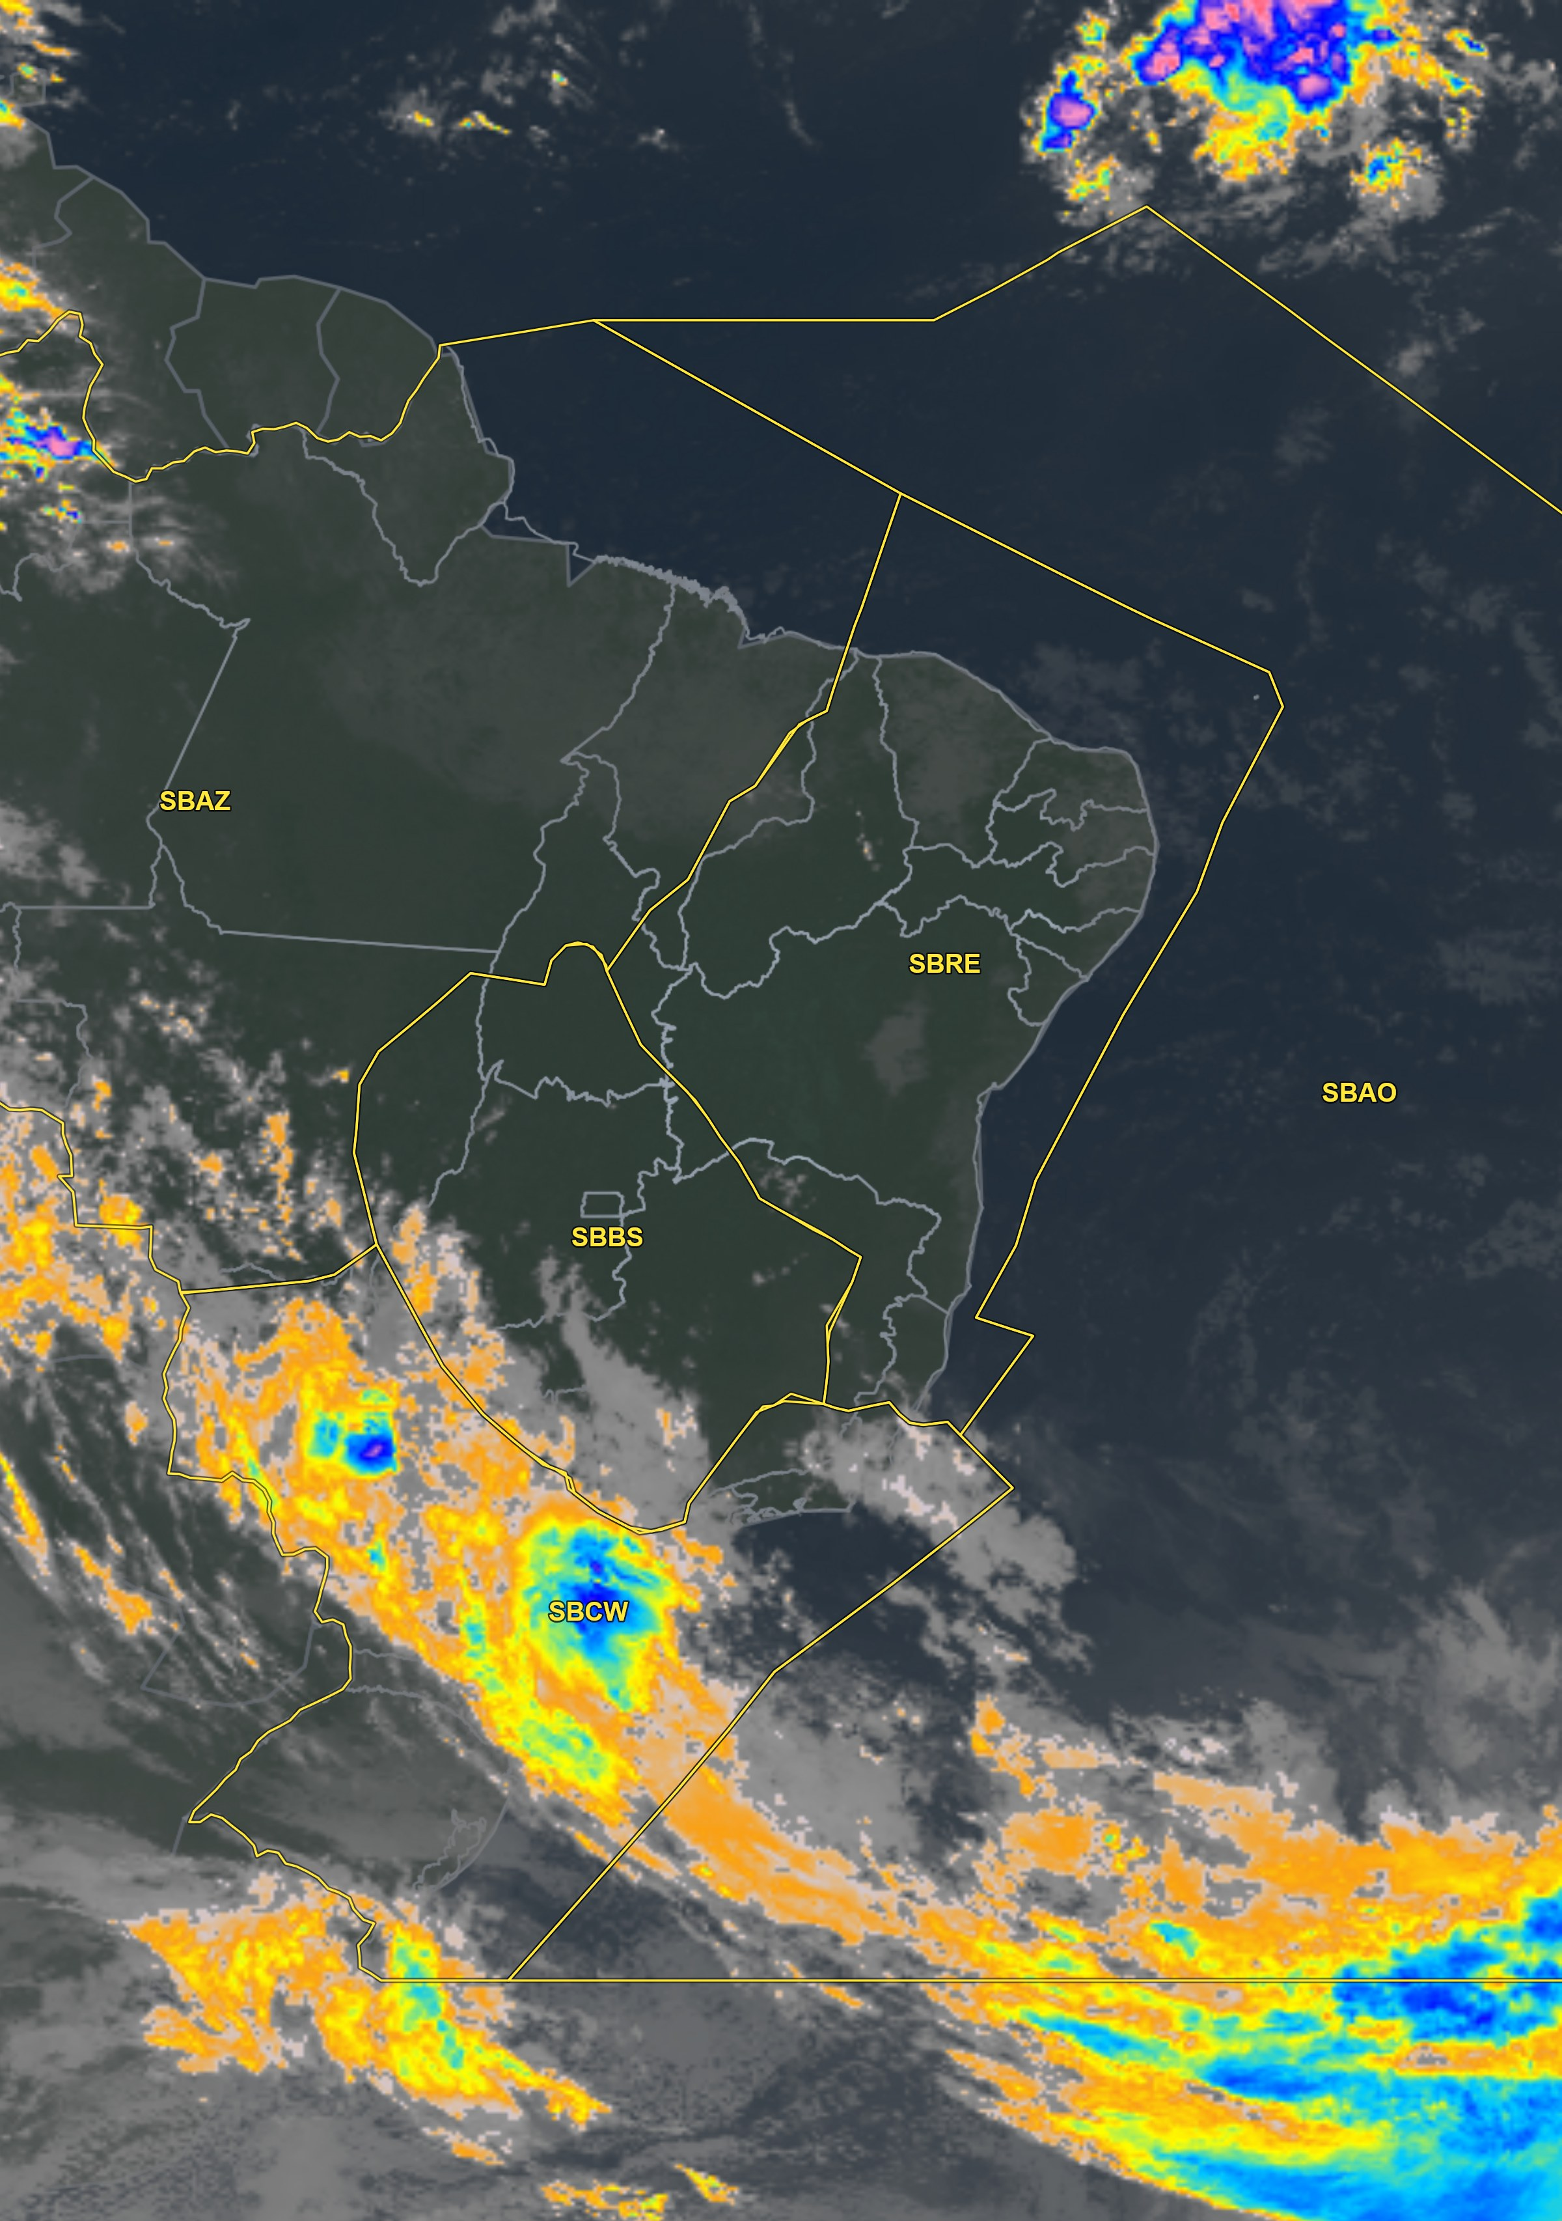
Satélite realçada
Realçada · REDEMET
Imagem realçada REDEMET — cores vivas = topos mais frios/convecção intensa
FIR-RE | FZ | RF | SV | VT
MANHÃ |  | -RA
TARDE | SHRA RJD 25 KT
NOITE |  |  |  | TSRA
MANHÃ

Slide 12
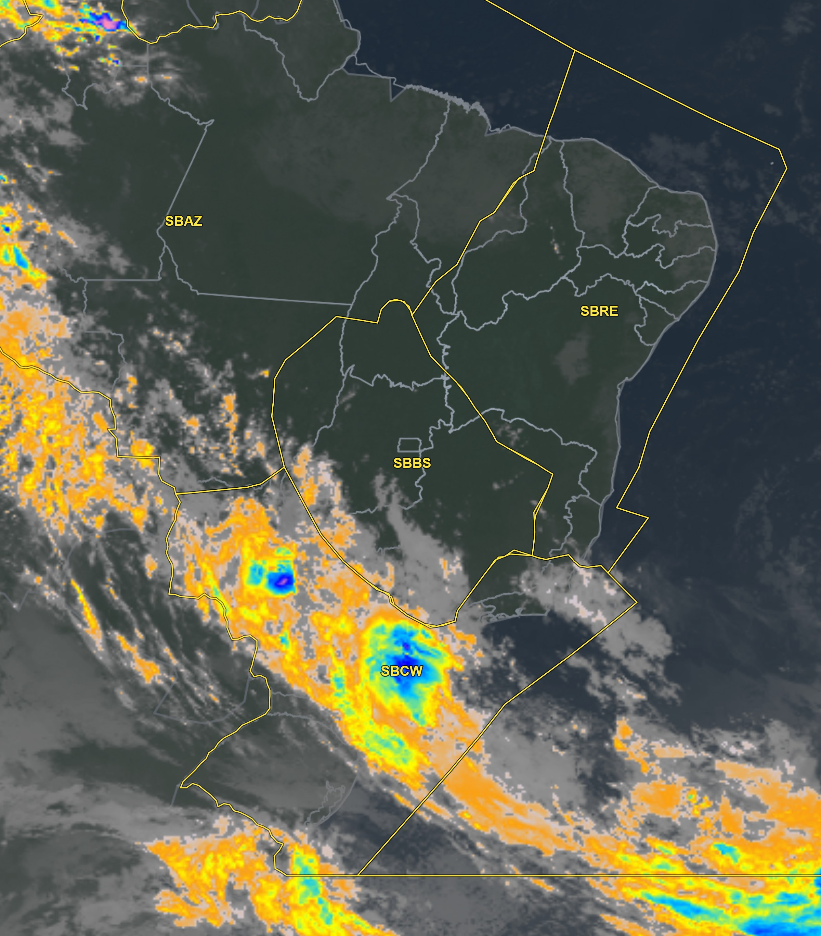
Satélite realçada
Realçada · REDEMET
Imagem realçada REDEMET — cores vivas = topos mais frios/convecção intensa
FIR-BS | BR | GO | BH | CF | KP
MANHÃ |  |  |  |  | -RA
TARDE |  |  |  |  | TSRA
NOITE | VCTS | TSRA |  |  | RA V
MANHÃ |  |  | TS | TS | -RA

Slide 13
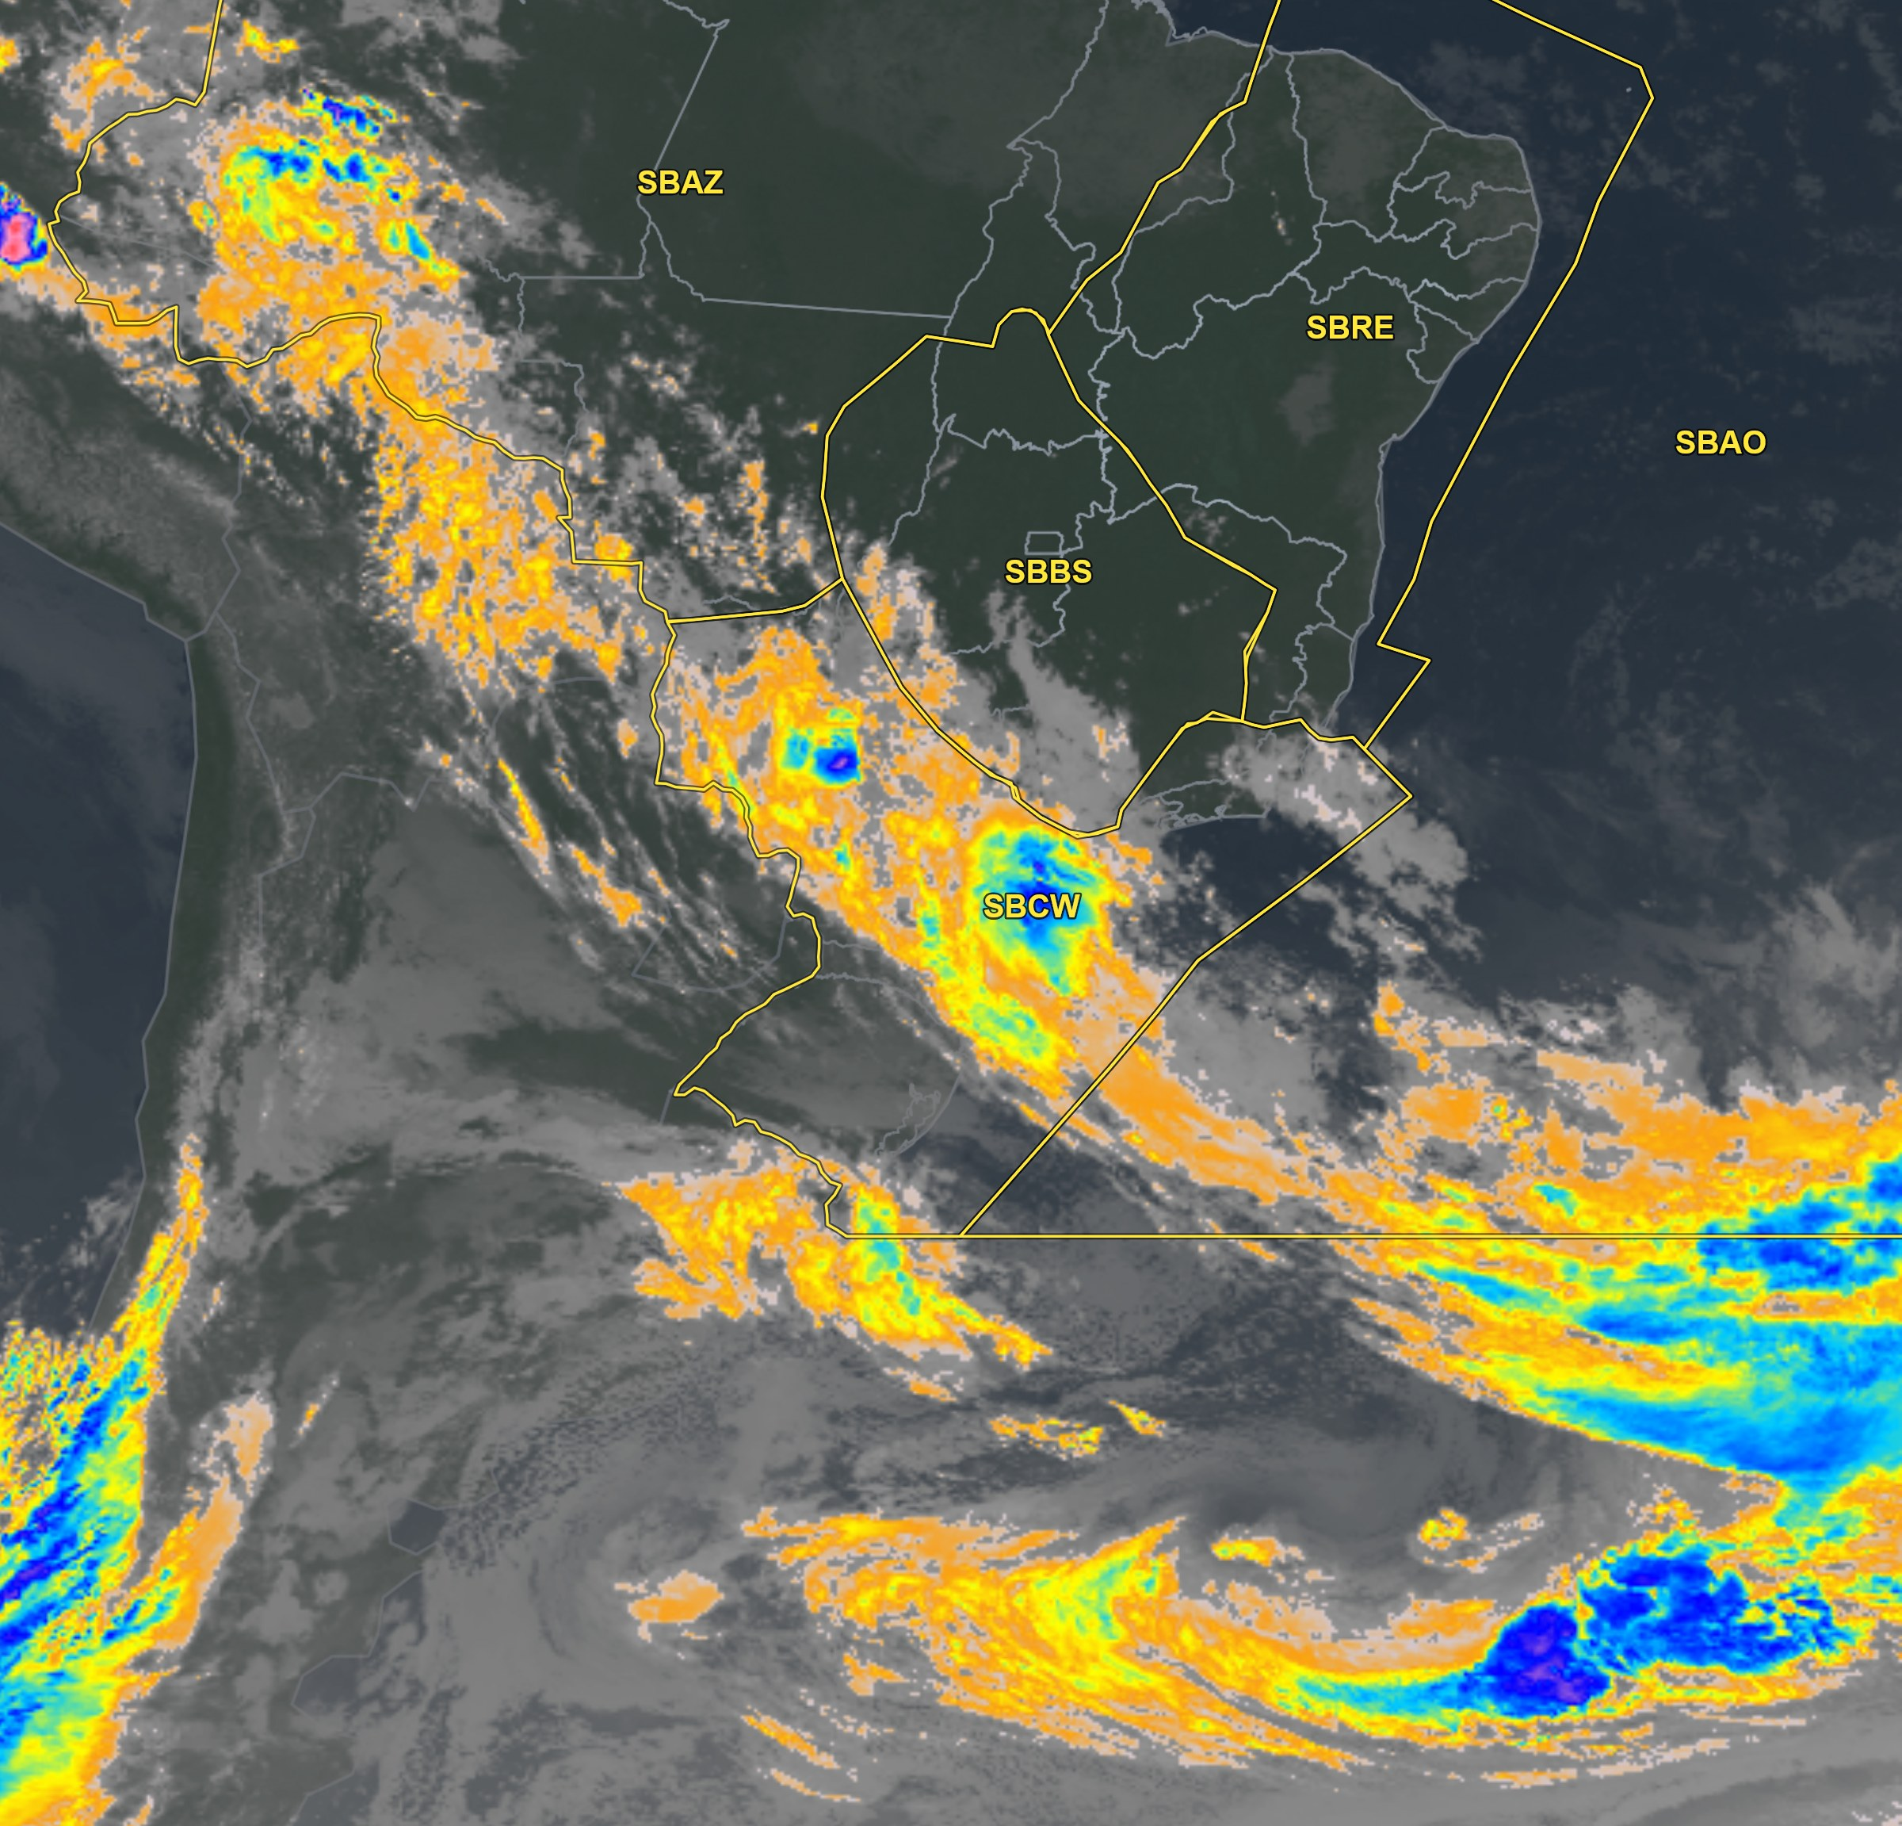
Satélite realçada
Realçada · REDEMET
Imagem realçada REDEMET — cores vivas = topos mais frios/convecção intensa
FIR-CW | GR | SP | GL | RJ | CG | CT | FI | FL | JV | NF | PA
MANHÃ |  |  |  |  | -RA | TSRA T/V | T |  | -RA T | -RA
TARDE | TSRA | TSRA | TSRA | TSRA | TSRA | -RA |  |  | -RA T | -RA
NOITE | RA T | RA T | TS | TS | -RA | T/V |  |  | -RA T
MANHÃ | T/V | T/V | RA V | RA V |  | T/V |  |  | -RA

